Slide 1
Вртић Лабуд
У сусрет новогодишњим празницима
Каширање и фронтаж
Радионица за васпитаче
15.12.2016.

Slide 2
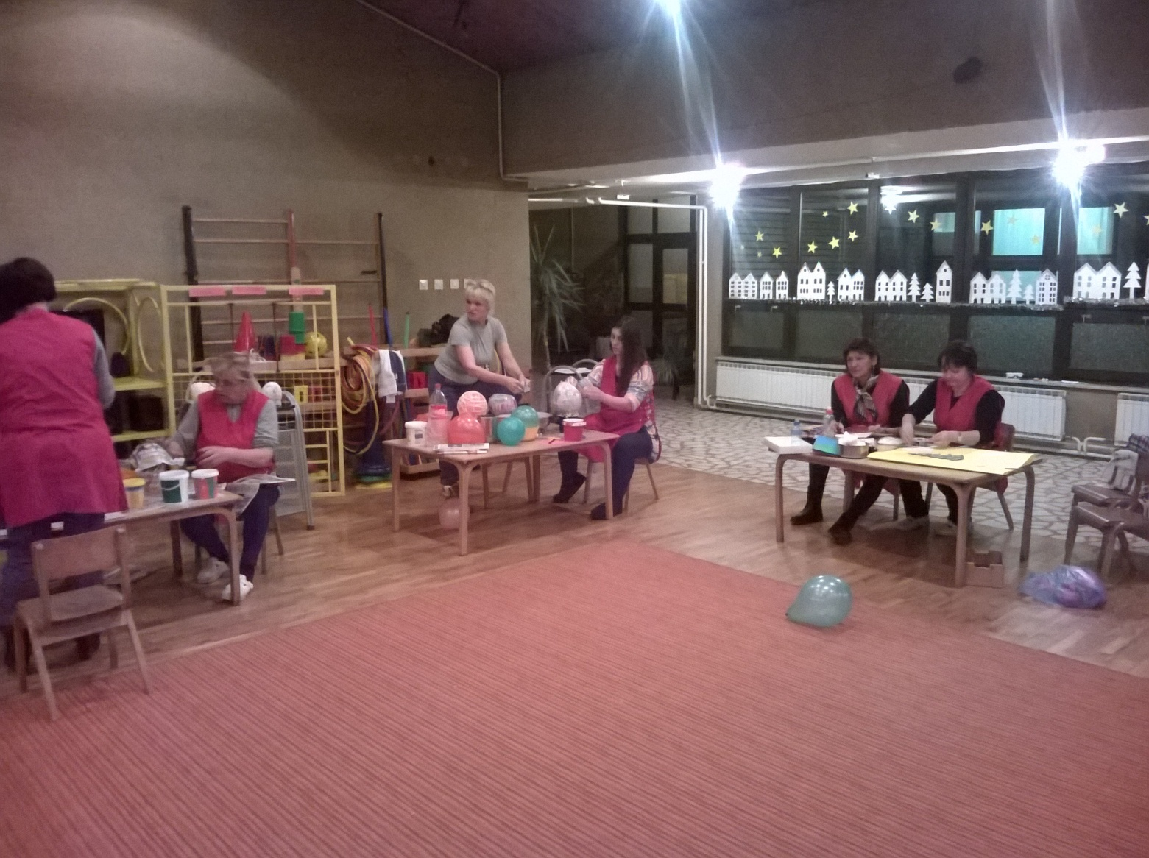
15.12.2016.Вртић лабуд
КРЕАТИВНА РАДИОНИЦА

Slide 3
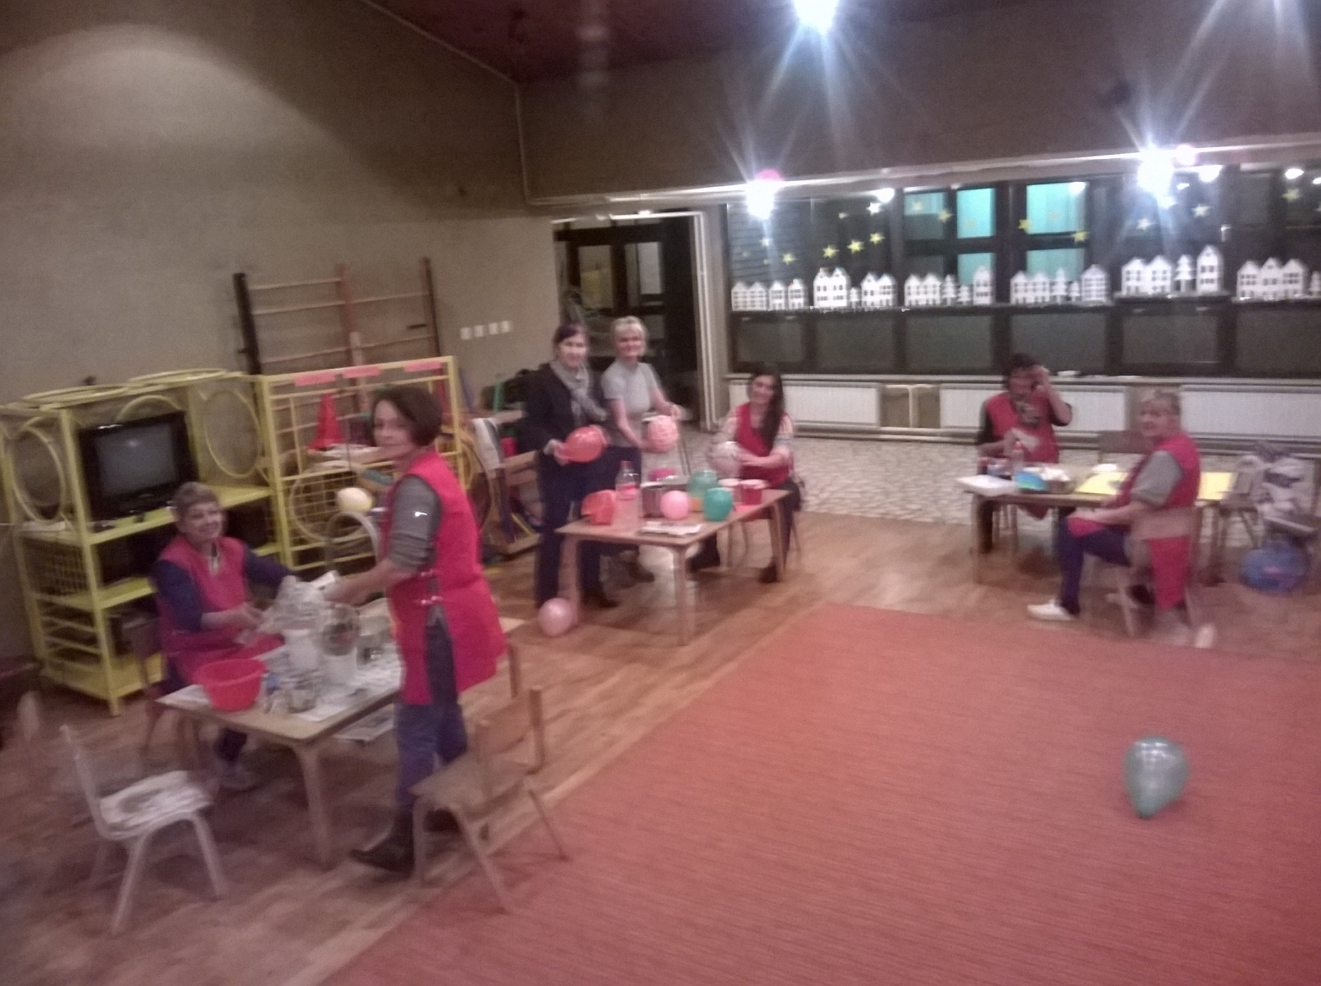
Весела и радна атмосфера

Slide 4
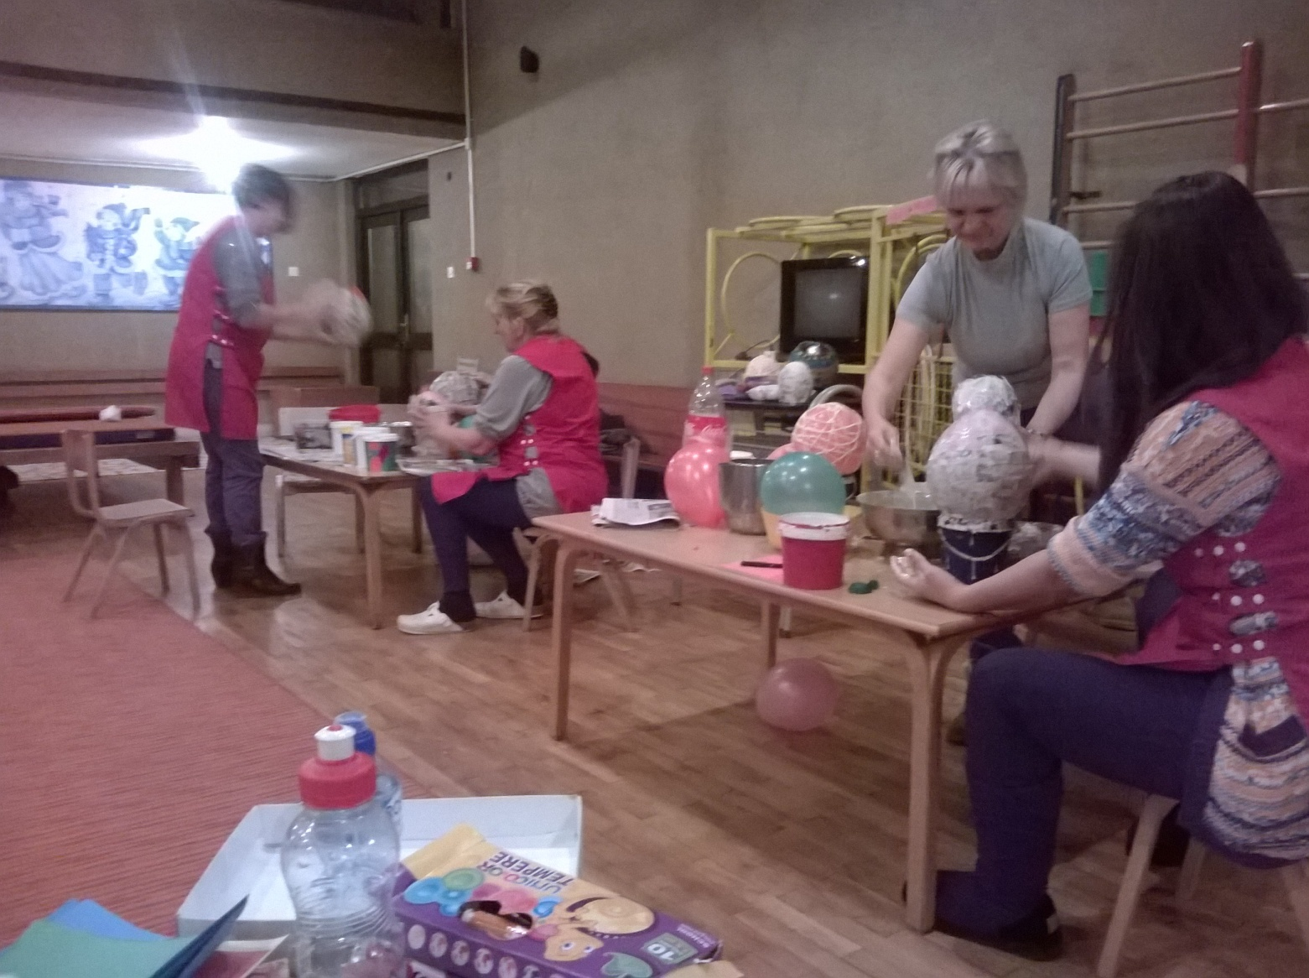
Креативност на делу

Slide 5
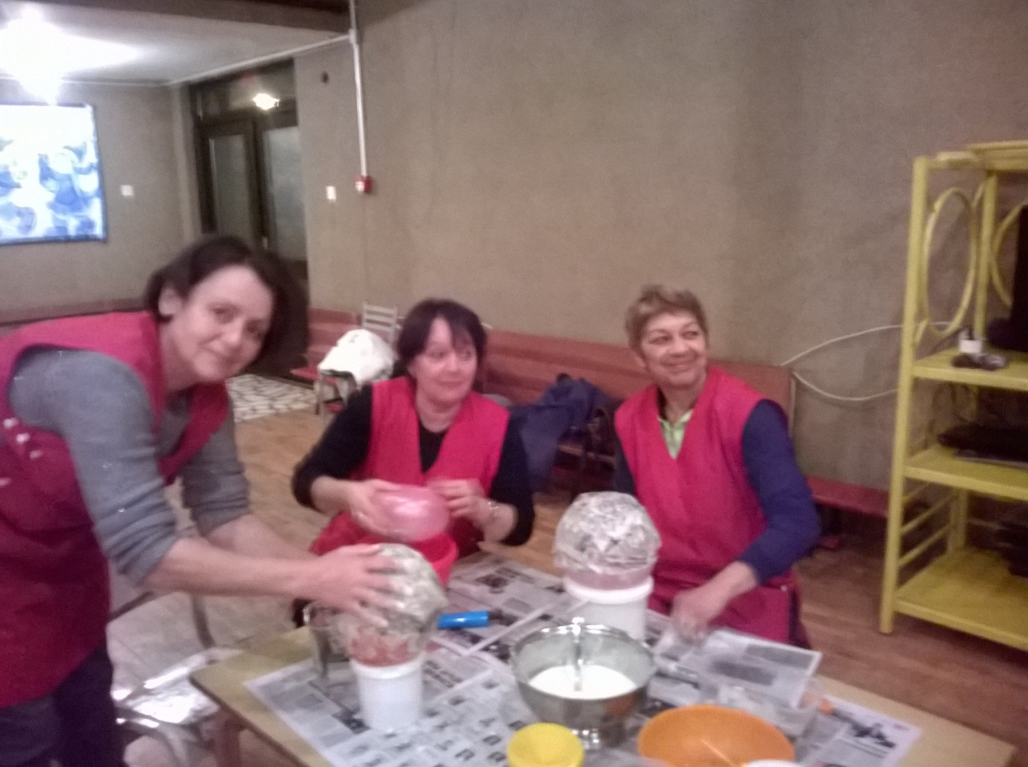
Креативност на делу

Slide 6
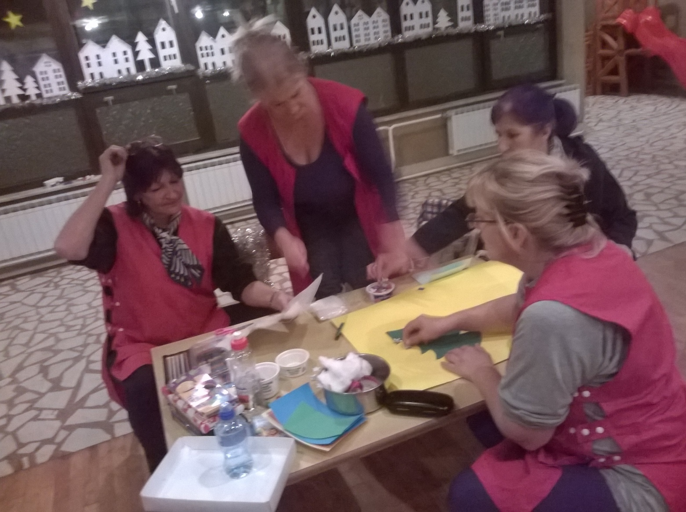
Израда новогодишње честитке

Slide 7
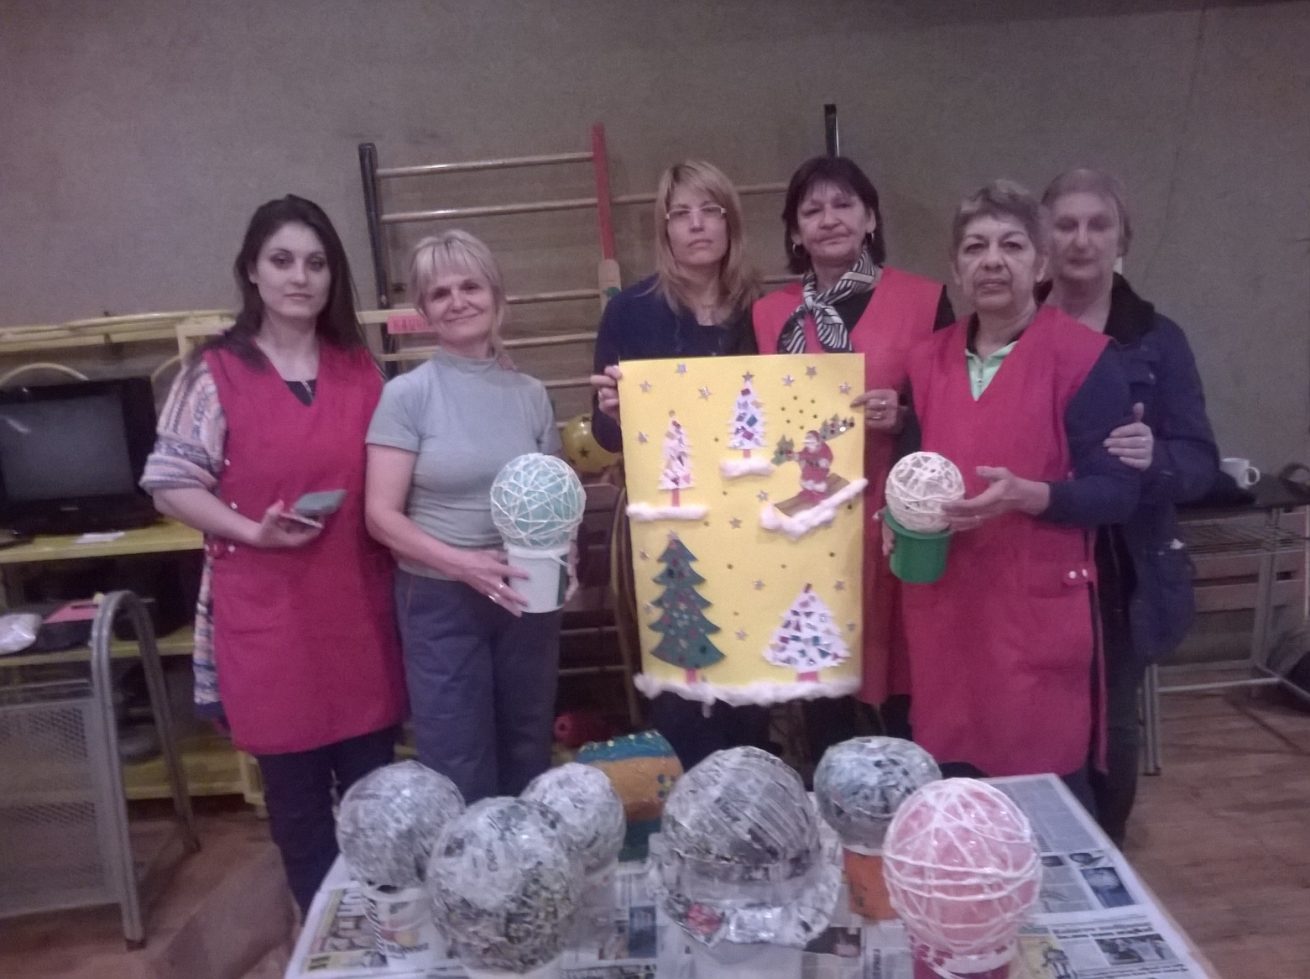
новогодишња честитка и украси део декорације за вртић је спреман

Slide 8
Учесници радионице
Весна Петронијевић
Милева Кезуновић
Маријана Павловић
Татјана Денић
Нада Вукосављевић
Милица Миленовић
Зорица Петровић
Миланка Јаковљевић
Драгица Станковић
Мира Јовановић

